Slide 1


第三周 信号处理基础
智能物联网课程组
杜文峰
2023年3月15日

Slide 2
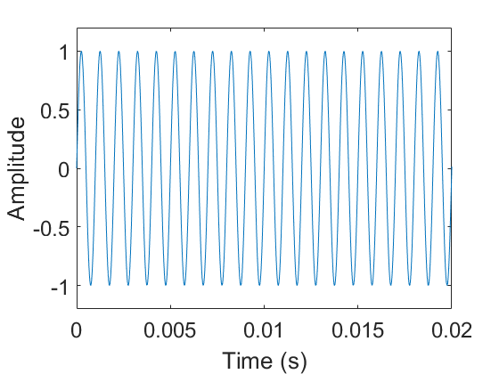
主要内容
信号的生成
从模拟到数字
信号采样
信号量化
信号数字化案例

Slide 3
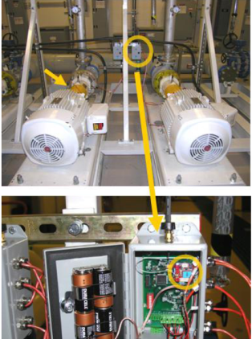

无线传感器网络
无线传感器网络是由部署在监测区域内大量的、廉价的微型传感器结点组成，通过无线通信方式形成的一个多跳的、自组织的无线自组网系统，其目的是将网络覆盖区域内感知对象的信息发送给观察者。
Structural monitoring
(Golden gate bridge, SF)
Industrial automation
(Intel fabrication plant)

Slide 4
1. 信号的生成
在无线传输的过程中，我们不可避免地要接触到各种无线信号。
电磁信号
声波信号
在真实的使用场景中，一般使用电磁波信号进行通信和感知。

Slide 5
1. 信号的生成
我们以声波信号为例来介绍物联网中的感知技术
声波信号可以较好的模拟电磁波的特点
大部分的处理方法都是通用的
声波信号对硬件的要求较低
现有的手机等设备就能够进行声波信号处理
声波信号可以比较直观地画图展示
便于大家进行分析对比

Slide 6
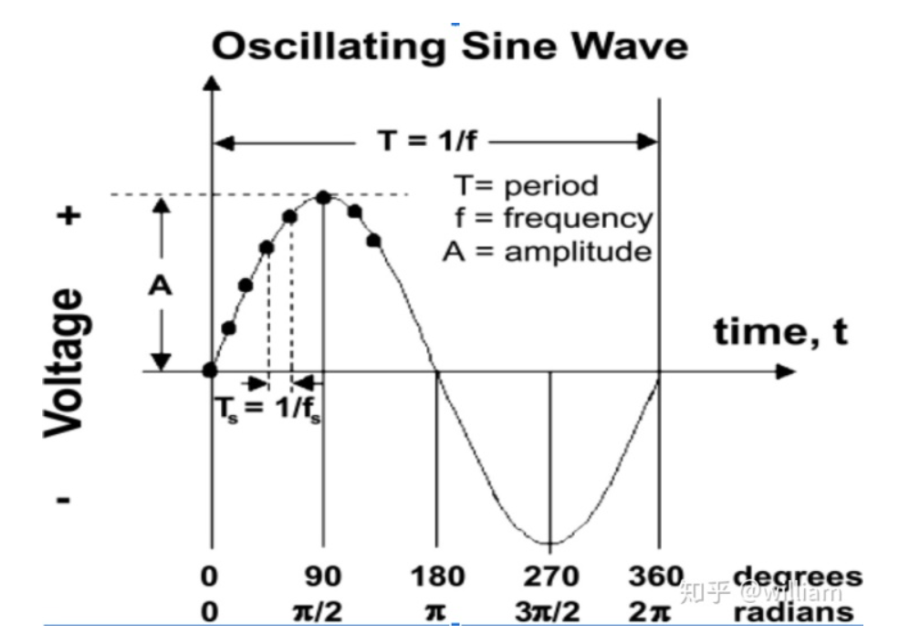
1. 信号的生成
声波信号的基本特征
频率
波长

Slide 7
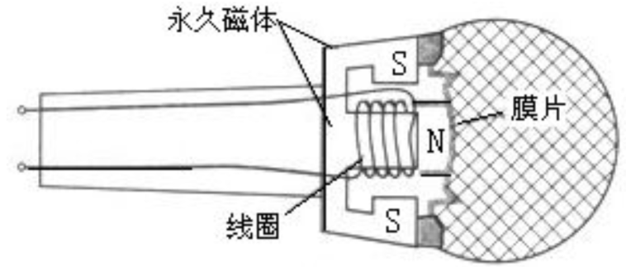
2.从模拟到数字
问题：
（1）电压信号在 时间 和 幅度 上仍然是连续的；
（2）取值连续的信号需要的存储空间是无穷大的。

Slide 8
2.从模拟到数字
把时间上连续的信号转化为时间上离散的信号

Slide 9
2.从模拟到数字
将无限的连续的电压取值转化为有限的离散的电压取值

Slide 10
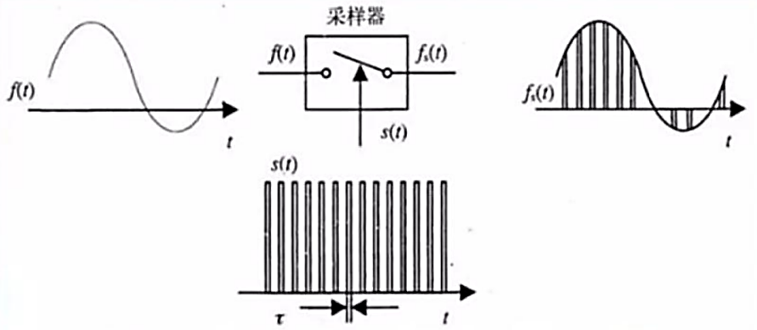
2.从模拟到数字
模拟信号到数字信号的转换（简称模/数转换）
采样频率 、量化位数 和 声道数

Slide 11
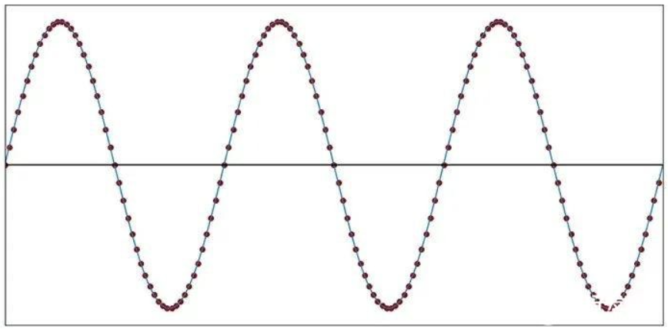
3.信号采样
采样

Slide 12
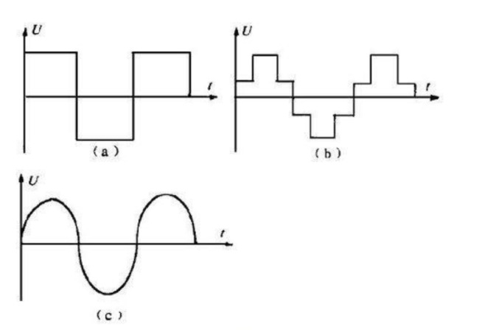
3.信号采样

Slide 13
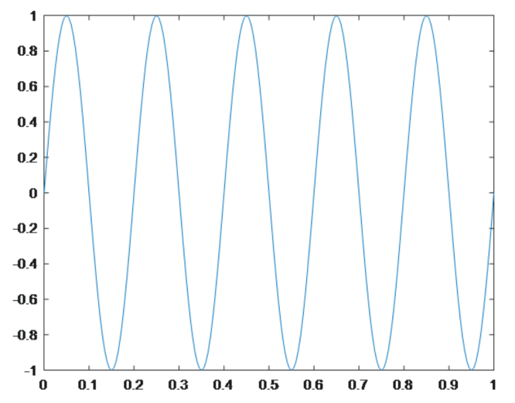
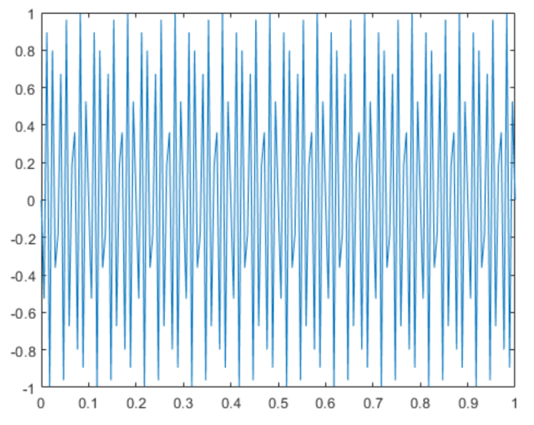
3.信号采样
采样频率 和 信号频率
5Hz信号时域图
100Hz信号时域图
采样率为200Hz

Slide 14
3.信号采样
问题：
假设信号中的频率为f（一个信号可能包含多种频率），那么应该以多大的采样频率fs对信号进行采样才合理呢？
合理地采样，即保证采样后的数据能够还原出原来的信号，采样后的信号包含原来信号的所有特征。

Slide 15
3.信号采样
奈奎斯特采样定律
fs ≥ 2∗f
采样定理说明了采样频率与信号频谱之间的关系，是连续信号转换为离散信号的基本依据。

Slide 16
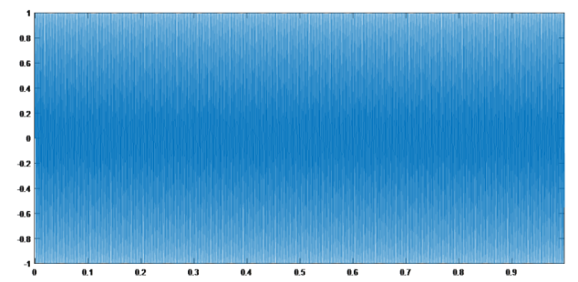
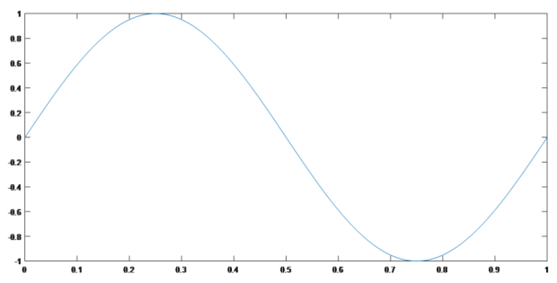
3.信号采样
如果采样率低于信号最大频率的两倍会怎样呢？
401Hz信号时域图，采样率10000Hz
401Hz信号时域图，采样率402Hz

Slide 17
4.信号量化
量化

Slide 18
4.信号量化
量化
在信号处理过程中，量化指将信号的连续取值（或者大量可能的离散取值）转化为有限多个（或较少的）离散值的过程。
量化主要用于从连续信号到数字信号的转换中。

Slide 19
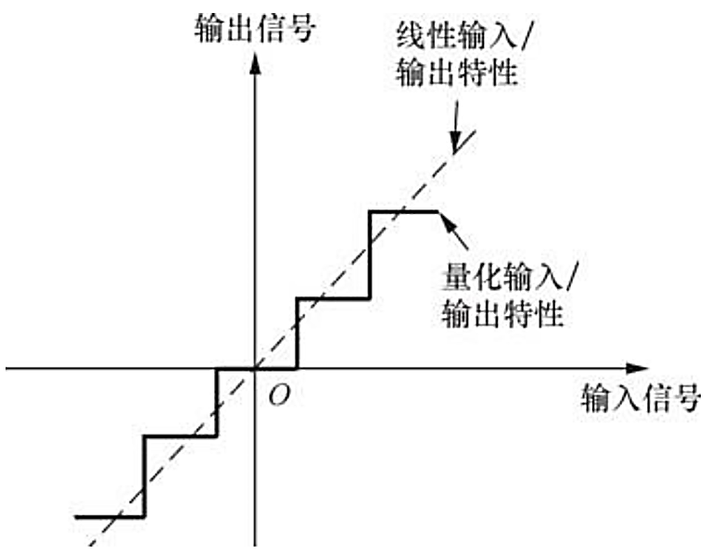
4.信号量化
量化

Slide 20
4.信号量化
量化

Slide 21
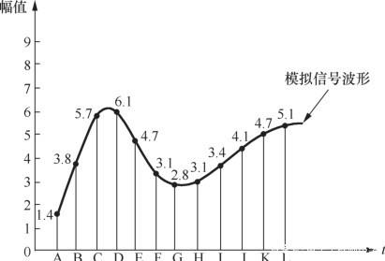
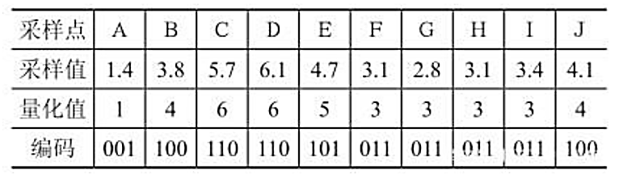
4.信号量化
量化
以3位ADC进行量化的过程为例

Slide 22
4.信号量化
量化噪声：量化过程，输出信号和原信号的区别

Slide 23
4.信号量化
量化
均匀量化
输出信号可能的离散取值是等间隔分布的
非均匀量化
输出信号可能的离散取值不是等间隔分布的

Slide 24
5.信号数字化案例
连续信号经过采样成为离散信号
离散信号经过量化成为数字信号

Slide 25
5.信号数字化案例
模拟/数字转换器
Analog to Digital Converter，即ADC
数字/模拟转换器
Digital to Analog Converter，即DAC

Slide 26
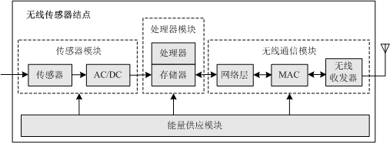
5.信号数字化案例
无线传感器结点结构

Slide 27
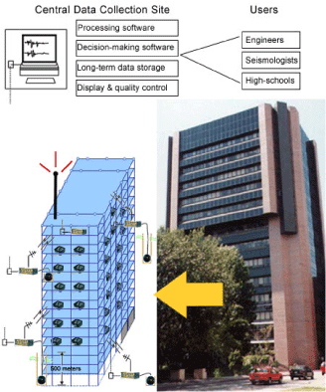
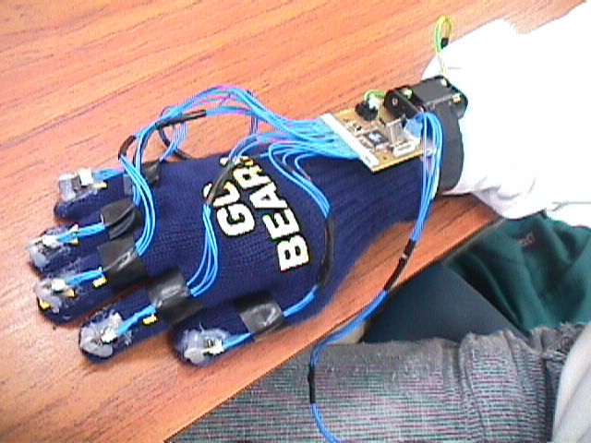
5.信号数字化案例
地震监控
虚拟键盘

Slide 28
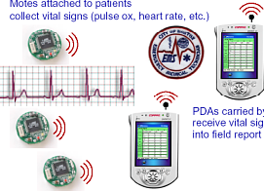
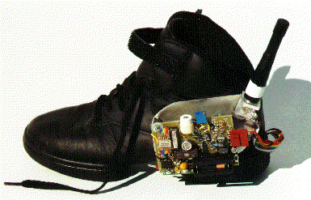
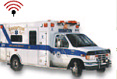
5.信号数字化案例
运动
健康医疗

Slide 29
5.信号数字化案例
audition

Slide 30
目前的感知技术
感知传输一体化
智能感知
……

Slide 31
课后作业
问题1：根据课堂所学和你的理解，请你以一个模拟信号的数字化过程为例来介绍信号的采样、量化过程。
问题2：采样频率的高低对信号采集有什么影响？请详细解释说明。
问题3：在什么情况下，信号采样会出现车轮效应？出现车轮效应的原因是什么？
问题4：量化位数对信号采集有什么影响？请详细解释说明。
问题5：计算一个采样频率为44.1kHz，16bit，双声道，长度为2分钟的音频数据量，要求单位换算到MB。
要求：手写问题及答案，拍照上传BB

